Slide 1
Министерство образования и науки Республики Татарстан
Государственное автономное профессиональное образовательное учреждение
«Камский строительный колледж имени Е.Н.Батенчука»

Slide 2
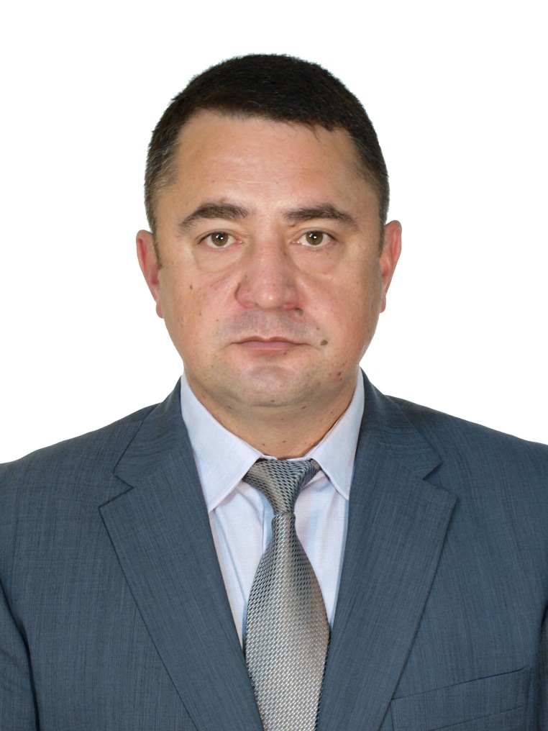
Директор колледжа
Биктимиров Радик Ленарович
Кандидат технических наук, доцент

Slide 4
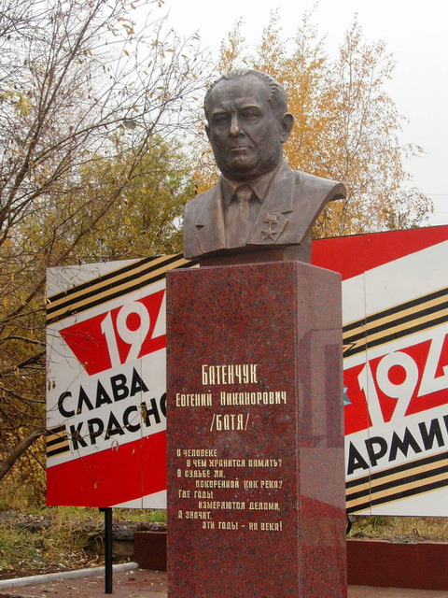
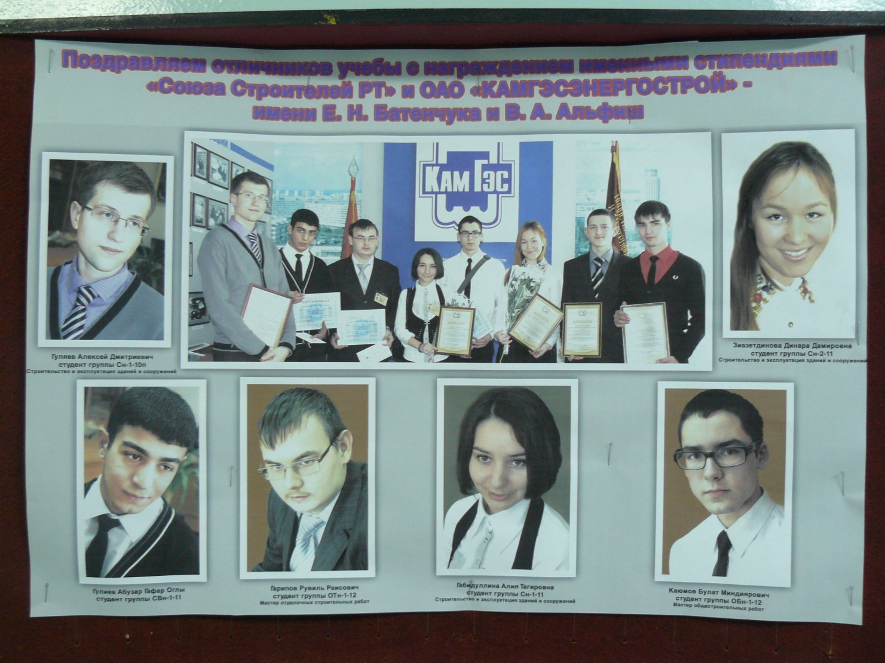
В 2009 году колледжу присвоено имя заслуженного героя социалистического труда Евгения Никаноровича Батенчука, заслуженного строителя и организатора
Камского территориально – промышленного комплекса

Slide 5
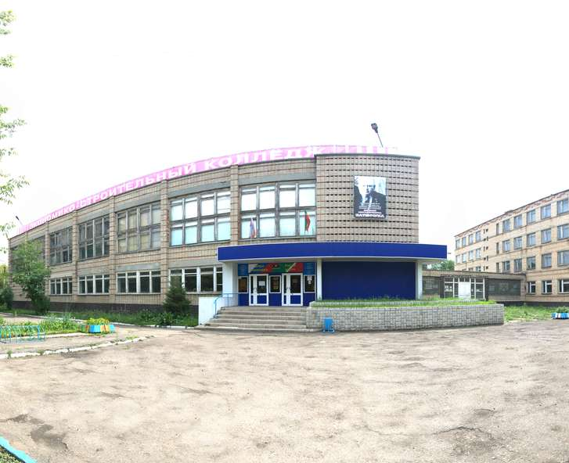
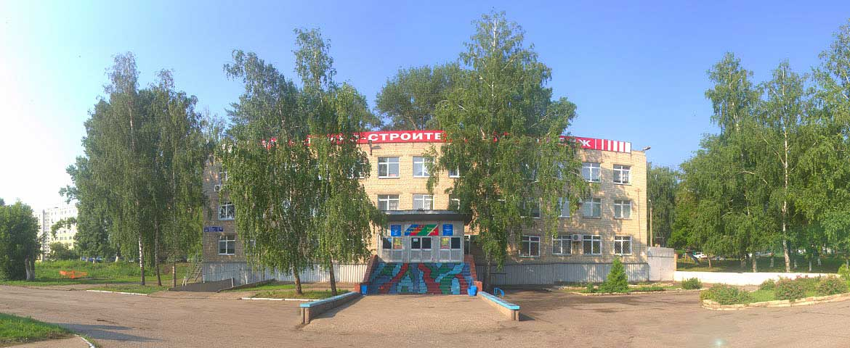
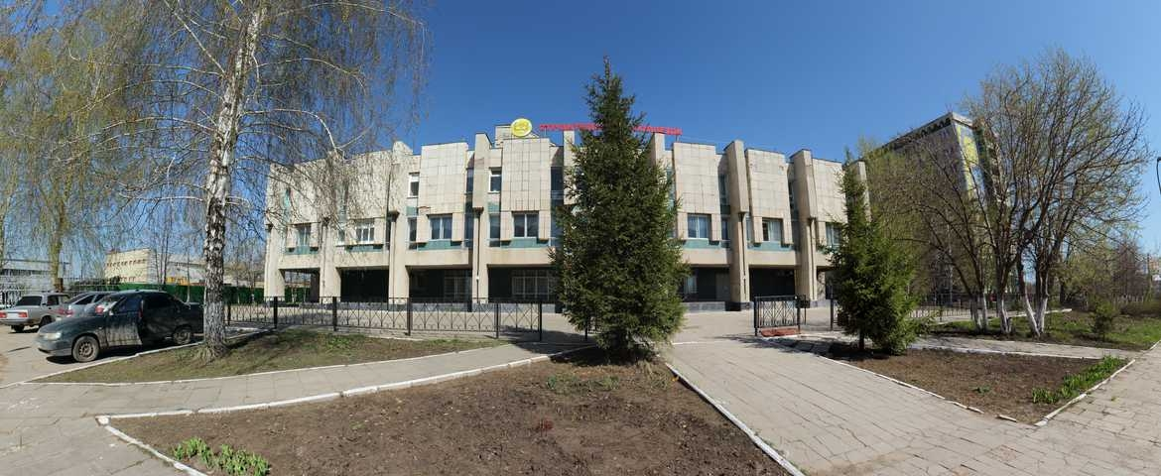
Учебные корпуса нашего колледжа

Slide 6



Slide 7
Общие сведения
контингент обучающихся – 1190 чел.
(бюджет – 935)
общее количество сотрудников – 207 чел.
преподавательский состав – 83 чел.
количество реализуемых программ СПО – 5
количество реализуемых программ НПО - 9
количество реализуемых «краткосрочных» программ - 27
общая площадь комплекса колледжа – более 27 тыс. кв.м.

Slide 8
Отделение подготовки специалистов среднего звена (ПССЗ)
СТРОИТЕЛЬСТВО И ЭКСПЛУАТАЦИЯ ЗДАНИЙ И СООРУЖЕНИЙ (квалификация- техник)
СТРОИТЕЛЬСТВО И ЭКСПЛУАТАЦИЯ АВТОМОБИЛЬНЫХ ДОРОГ И АЭРОДРОМОВ (квалификация- техник)
УПРАВЛЕНИЕ, ЭКСПЛУАТАЦИЯ И ОБСЛУЖИВАНИЕ МНОГОКВАРТИРНОГО ДОМА (квалификация- техник)
ЭКОНОМИКА И БУХГАЛТЕРСКИЙ УЧЕТ (квалификация -бухгалтер)
ПРИКЛАДНАЯ ИНФОРМАТИКА (квалификация- техник-программист)

Slide 9
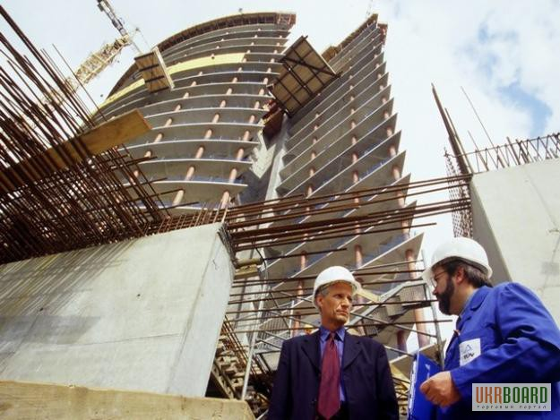
СТРОИТЕЛЬСТВО И ЭКСПЛУАТАЦИЯ ЗДАНИЙ И СООРУЖЕНИЙ
ОБЛАСТЬ ПРИМЕНЕНИЯ:
ОРГАНИЗАЦИЯ И ПРОВЕДЕНИЕ РАБОТ ПО ПРОЕКТИРОВАНИЮ, СТРОИТЕЛЬСТВУ, ЭКСПЛУАТАЦИИ, РЕМОНТУ И РЕКОНСТРУКЦИИ ЗДАНИЙ
ОБЪЕКТЫ ПРОФЕССИОНАЛЬНОЙ ДЕЯТЕЛЬНОСТИ:
СТРОИТЕЛЬНЫЕ ОБЪЕКТЫ – ГРАЖДАНСКИЕ, ПРОМЫШЛЕННЫЕ И СЕЛЬСКОХОЗЯЙСТВЕННЫЕ ЗДАНИЯ И СООРУЖЕНИЯ.

Slide 10
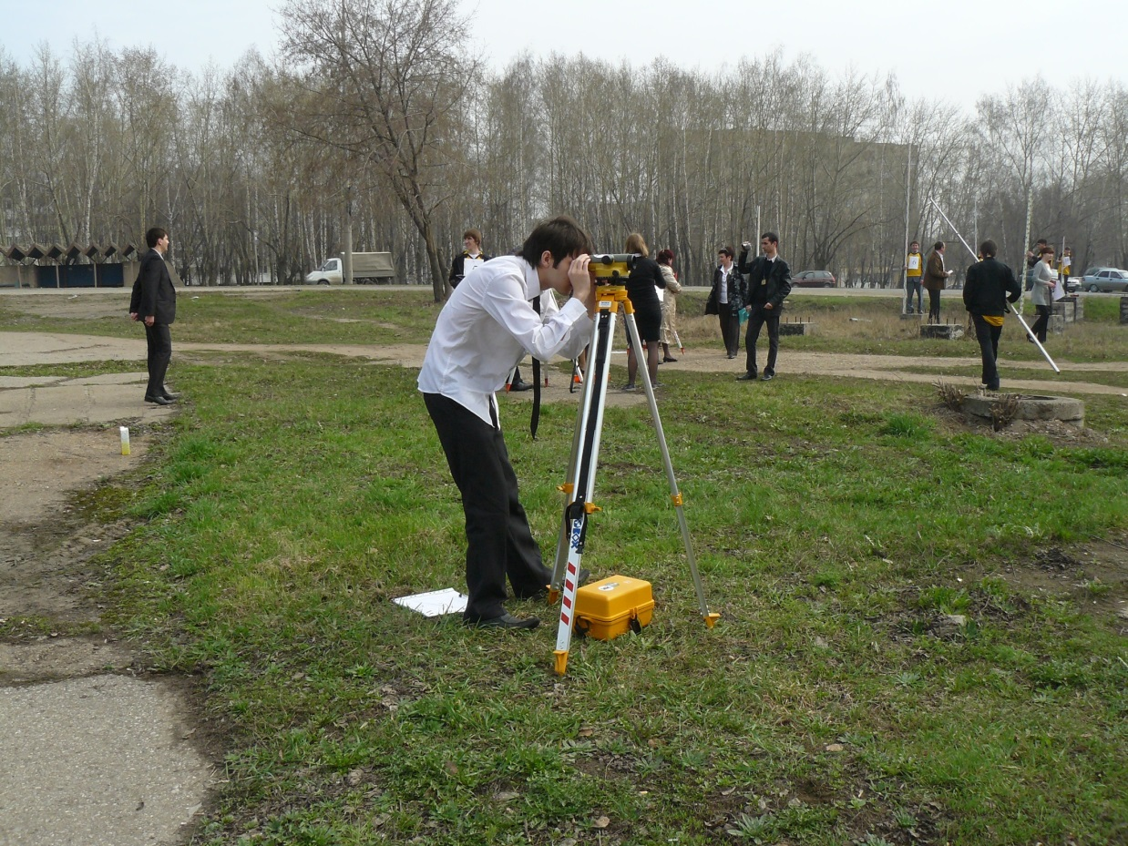
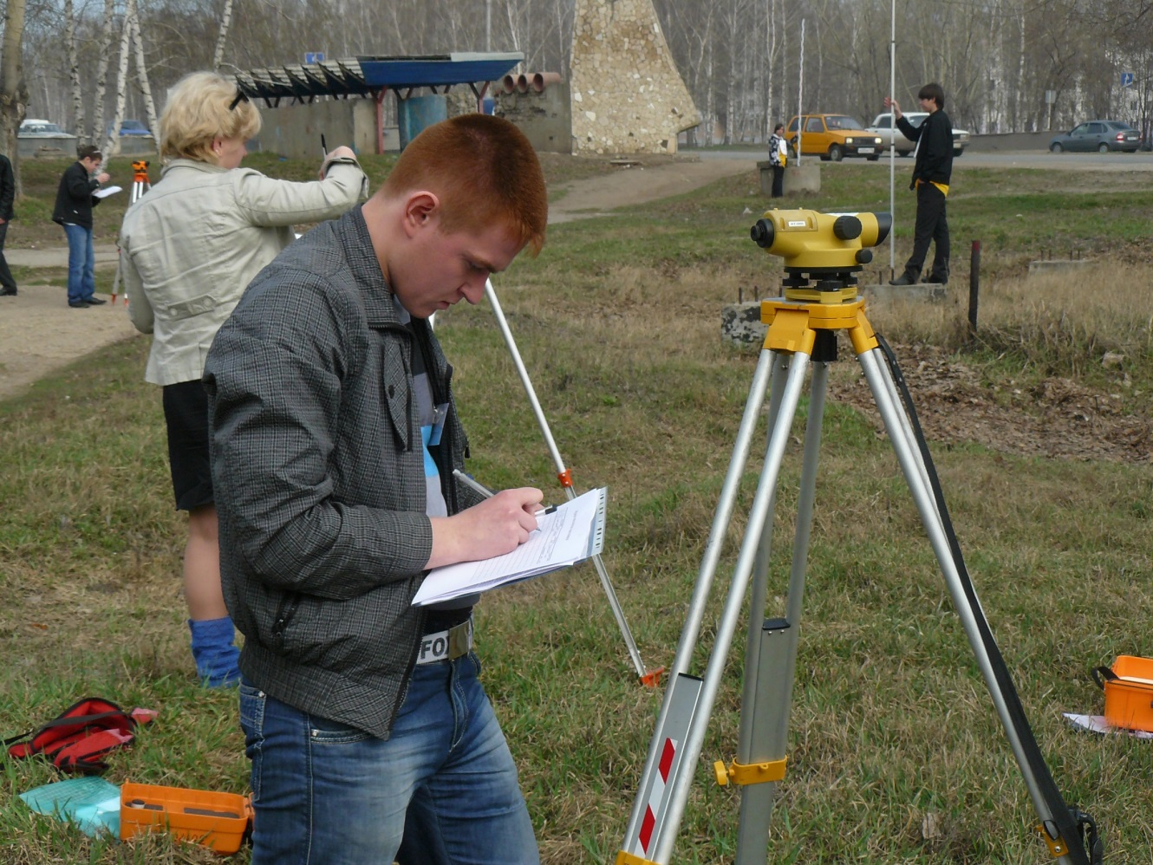
Геодезическая практика

Slide 11
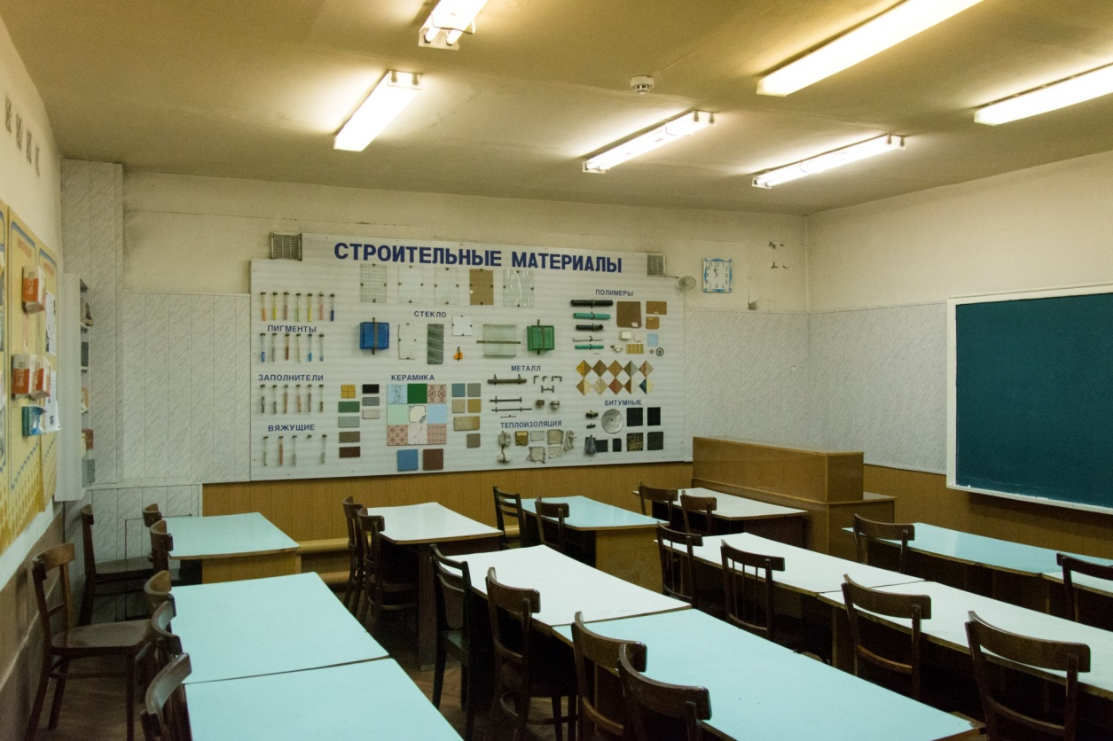
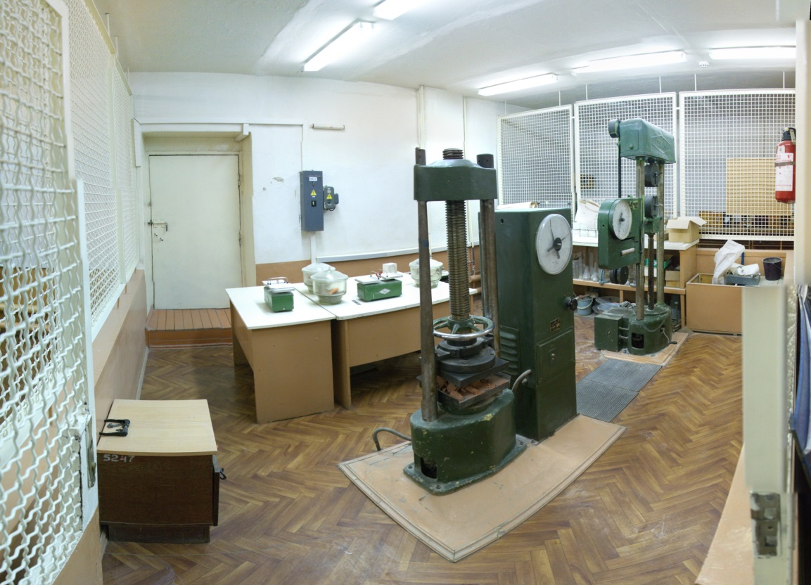
Лаборатория
испытания
строительных
материалов и конструкций
Лаборатория
электротехники
и автоматизации производств

Slide 12
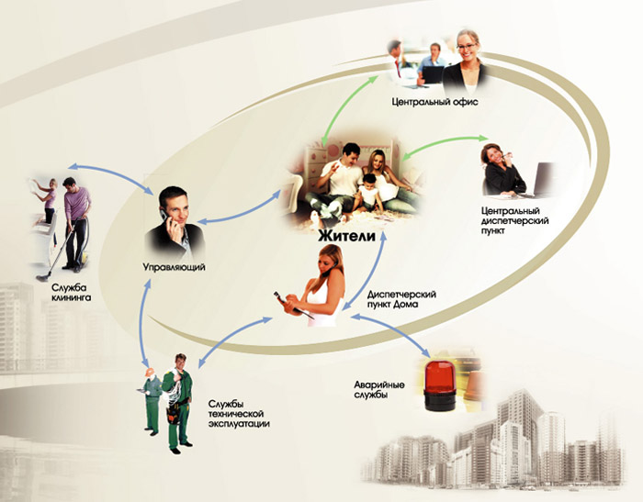
УПРАВЛЕНИЕ, ЭКСПЛУАТАЦИЯ И ОБСЛУЖИВАНИЕ МНОГОКВАРТИРНОГО ДОМА
Область применения
Организация и проведение работ обеспечивающих сохранность общего имущества многоквартирного дома в течение нормативного срока его службы, комфортные и безопасные условия проживания граждан; решение вопросов, предоставление коммунальных услуг гражданам.

Slide 13
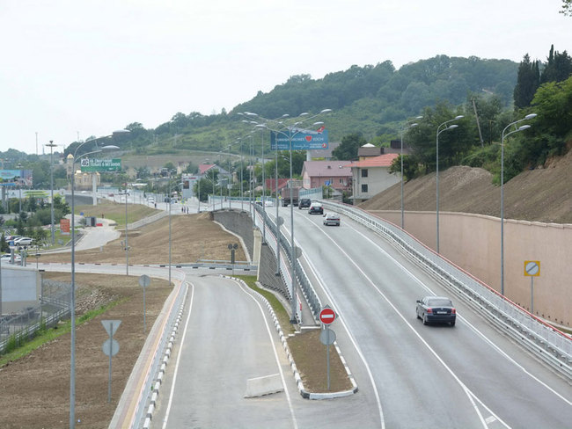
СТРОИТЕЛЬСТВО И ЭКСПЛУАТАЦИЯ АВТОМОБИЛЬНЫХ ДОРОГ И АЭРОДРОМОВ
Область применения
Организация и проведение работ по проектированию, строительству, содержанию и ремонту, реконструкции автомобильных дорог и аэродромов.

Slide 14
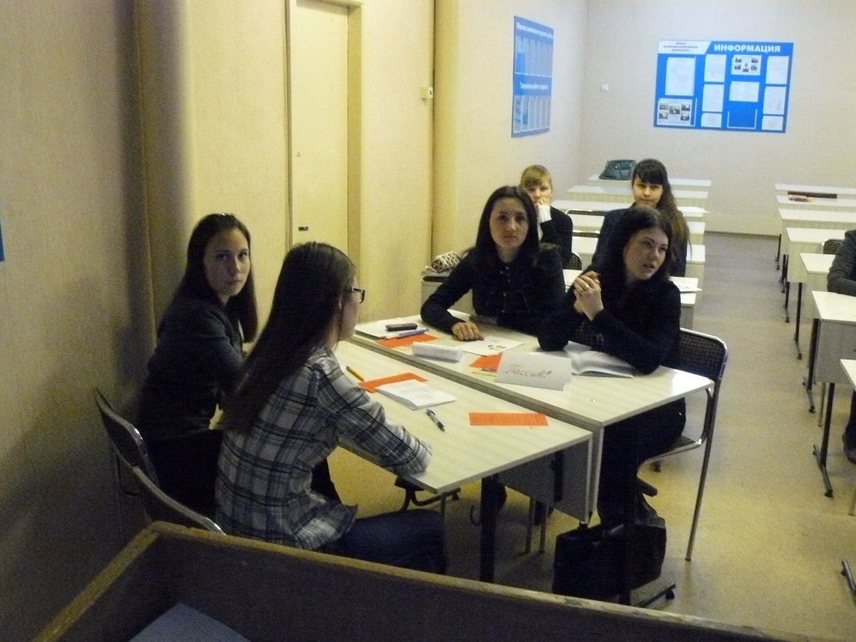
ЭКОНОМИКА И БУХГАЛТЕРСКИЙ УЧЕТ
(ПО ОТРАСЛЯМ)
Область применения:
учет имущества и обязательств организации, проведение и оформление хозяйственных операций, обработка бухгалтерской информации, проведение расчетов с бюджетом и внебюджетными фондами, формирование бухгалтерской отчетности, налоговый учет, налоговое планирование

Slide 15
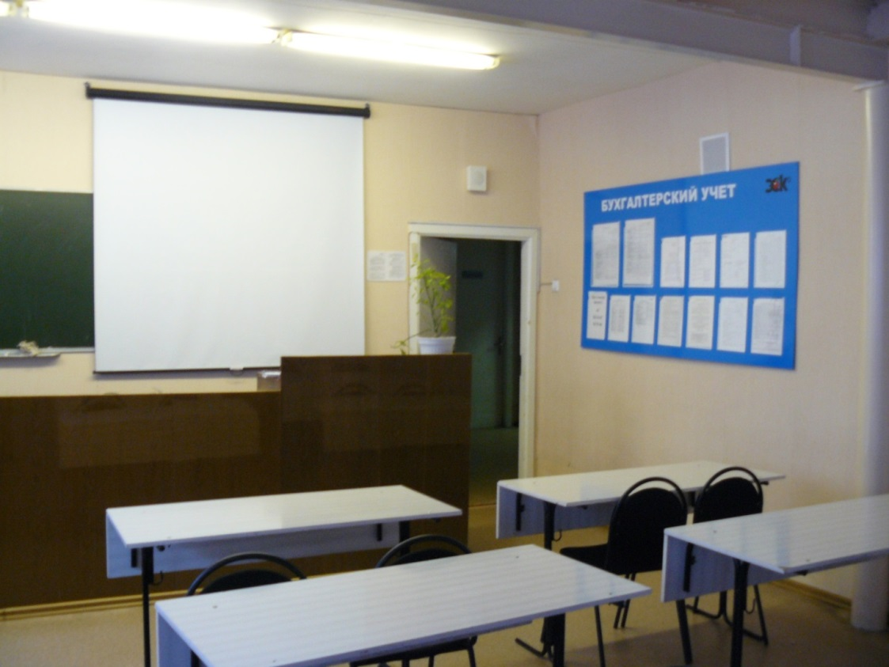
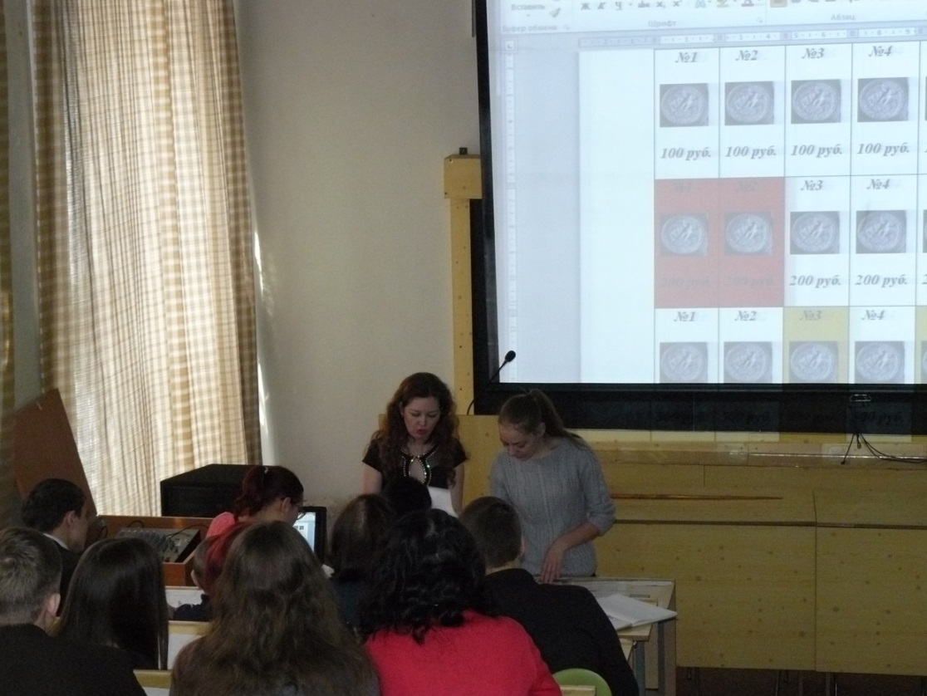
Кабинет бухгалтерского учета
открытый урок «Бизнес- игра» по дисциплине Математика

Slide 16
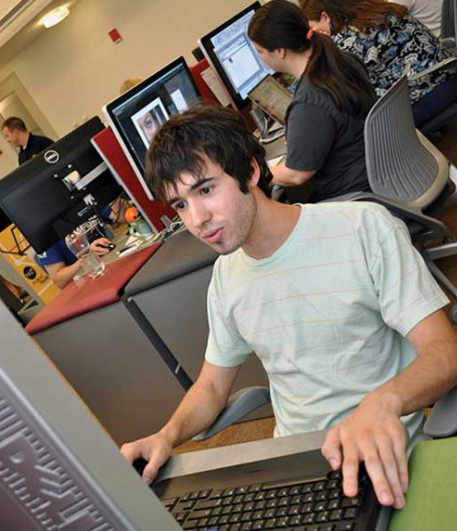
ПРИКЛАДНАЯ ИНФОРМАТИКА
Область применения
Обработка информации, разработка, внедрение, адаптация, сопровождение программного обеспечения и информационных ресурсов, наладка и обслуживание оборудования отраслевой направленности в производственных, обслуживающих, торговых организациях, административно-управленческих структурах (по отраслям).

Slide 17
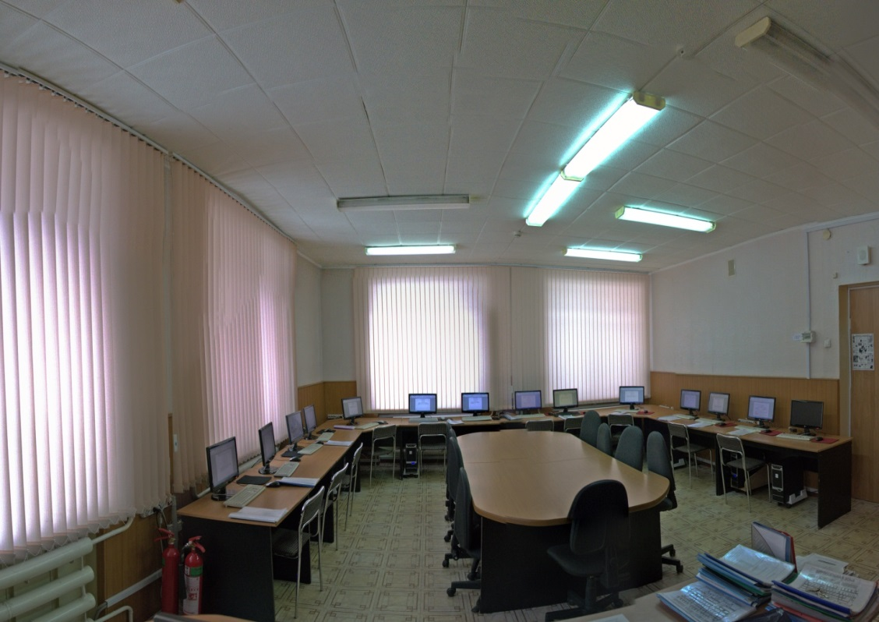
Кабинет: «Информационные технологии в профессиональной деятельности»

Slide 18
Отдел подготовки рабочих служащих (ПРС)
ПРОФЕССИИ
АВТОМЕХАНИК
ПОРТНОЙ
МАСТЕР ОБЩЕСТРОИТЕЛЬНЫХ РАБОТ
МАСТЕР ОТДЕЛОЧНЫХ СТРОИТЕЛЬНЫХ РАБОТ
СВАРЩИК (ЭЛЕКТРОГАЗОСВАРОЧНЫЕ И ГАЗОСВАРОЧНЫЕ РАБОТЫ)
РЕСТАВРАТОР СТРОИТЕЛЬНЫЙ
МАСТЕР СТОЛЯРНО-ПЛОТНИЧНЫХ И ПАРКЕТНЫХ РАБОТ
МАСТЕР СТОЛЯРНОГО И МЕБЕЛЬНОГО ПРОИЗВОДСТВА
ЭЛЕКТРОМОНТЕР ПО РЕМОНТУ И ОБСЛУЖИВАНИЮ ЭЛЕКТРООБОРУДОВАНИЯ (ПО ОТРАСЛЯМ)

Slide 19
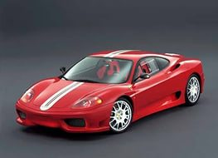
АВТОМЕХАНИК
Автомеханик
Область применения
Техническое обслуживание ,
ремонт и управление автомобильным транспортом, заправка транспортных средств горючими и смазочными материалами.

Slide 20
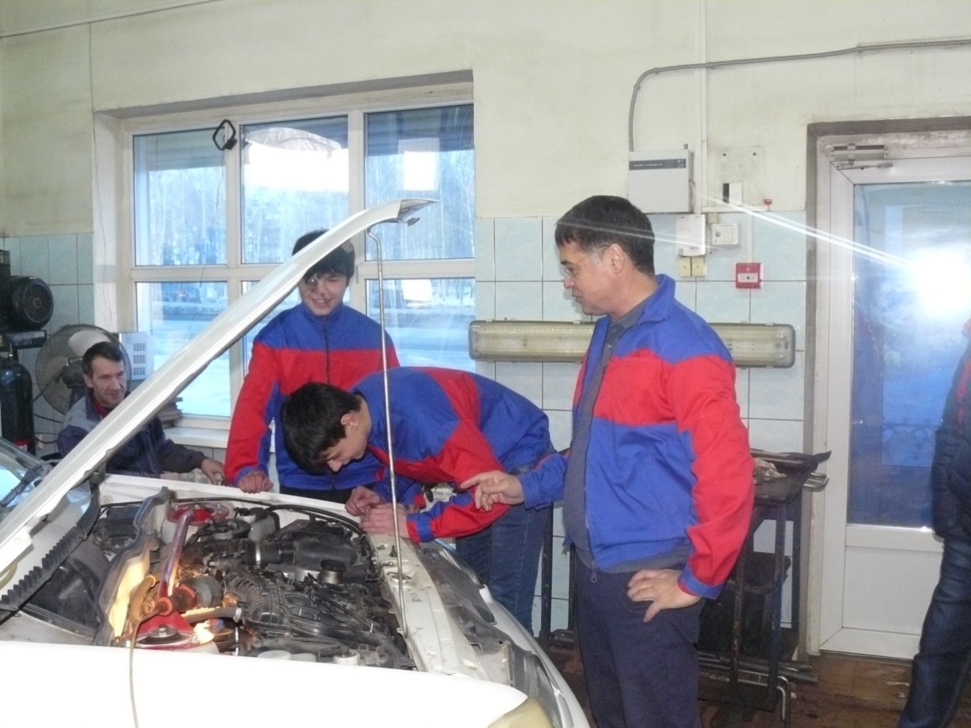
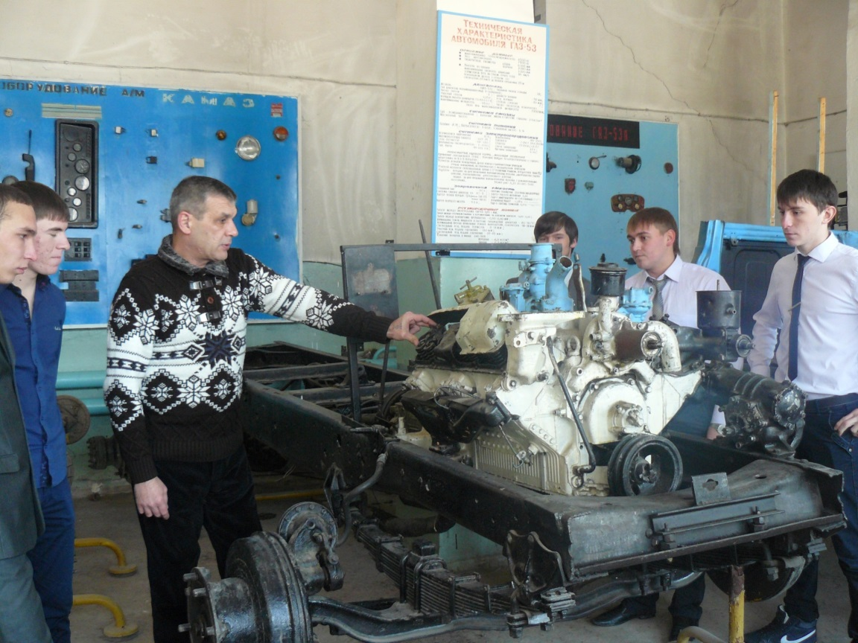
мастерские

Slide 21
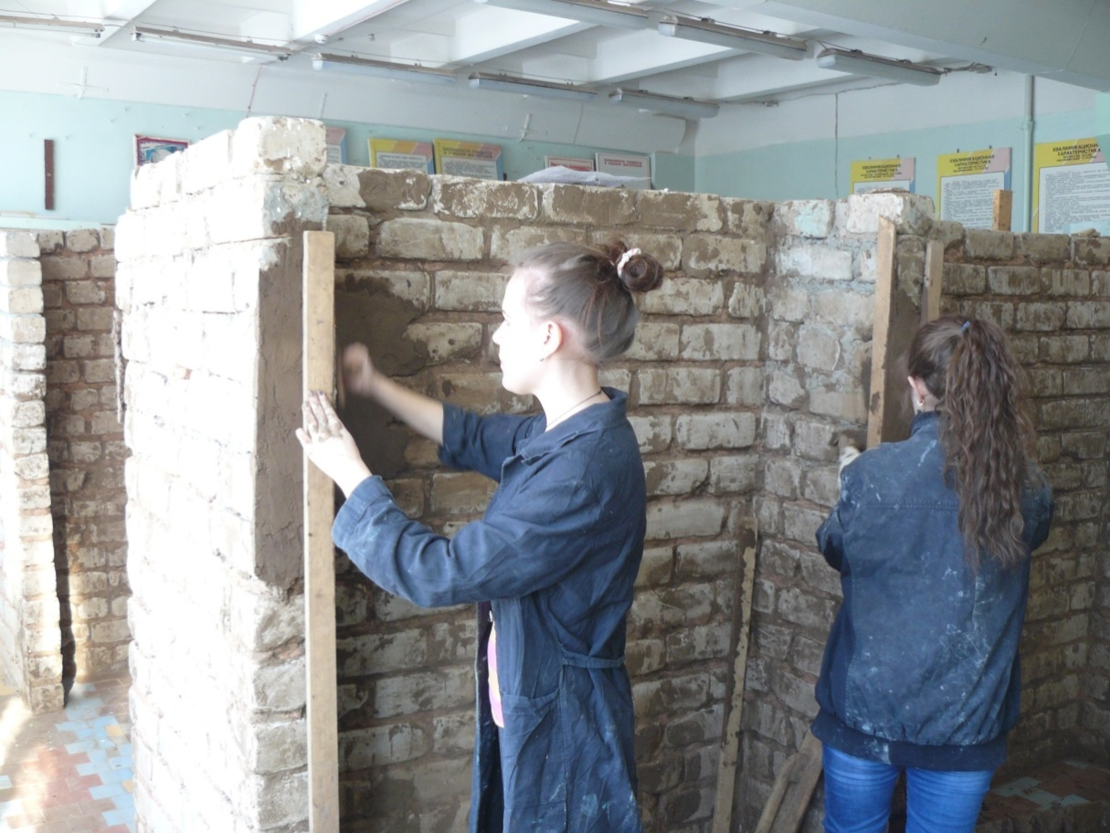
МАСТЕР ОТДЕЛОЧНЫХ СТРОИТЕЛЬНЫХ РАБОТ
Область применения
Выполнение наружных и внутренних штукатурных, малярных облицовочных работ, устройство ограждающих конструкций
при производстве,
ремонте и реконструкции зданий и сооружений

Slide 22
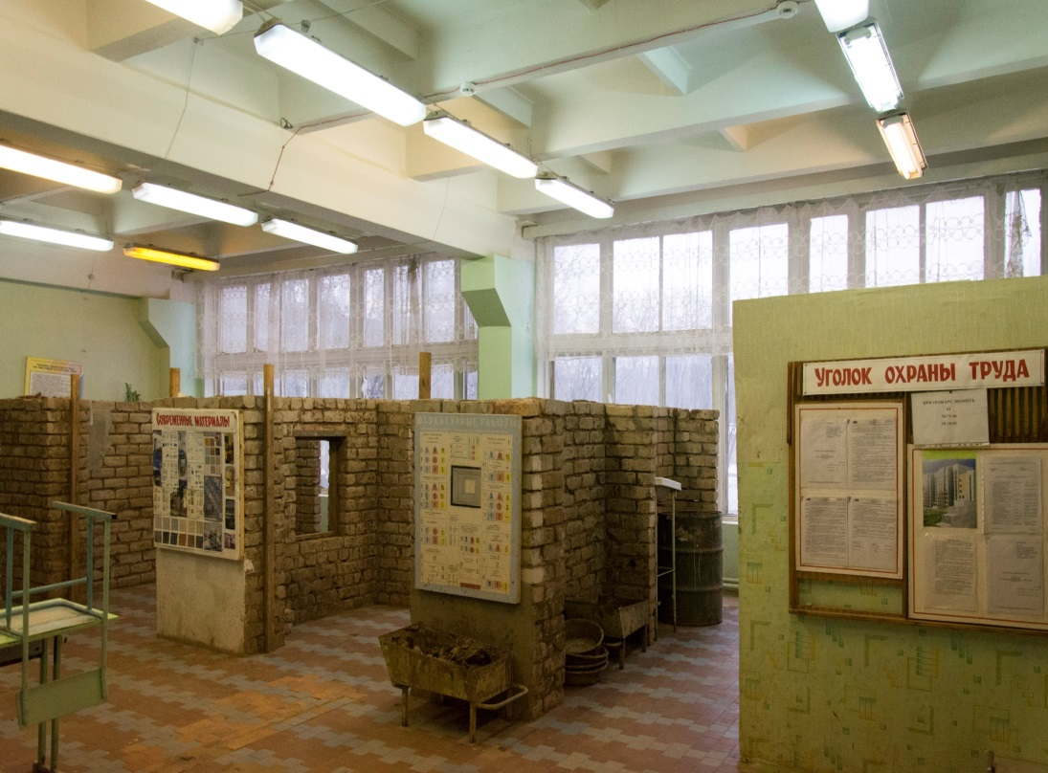
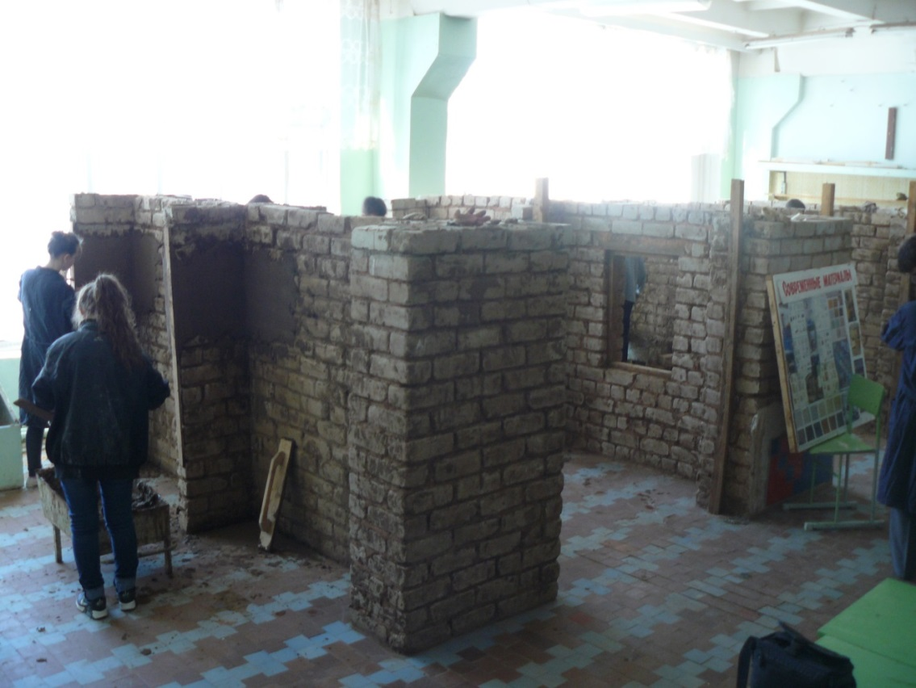
Учебная мастерская штукатурных работ

Slide 23
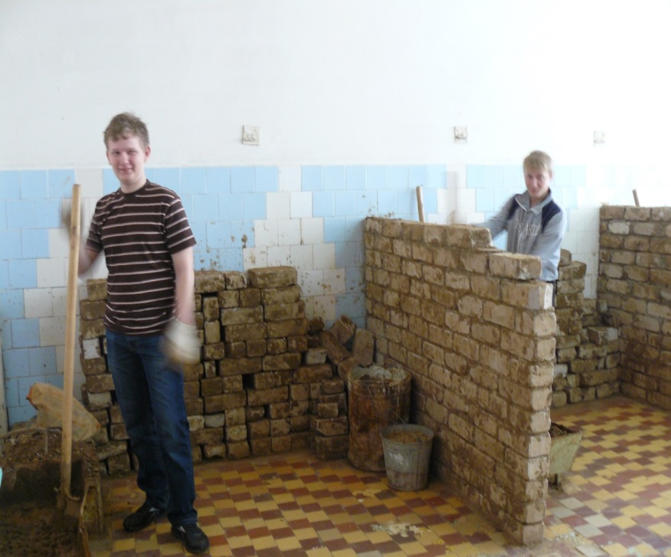
МАСТЕР ОБЩЕСТРОИТЕЛЬНЫХ РАБОТ
Область применения
Выполнение арматурных, бетонных,
каменных монтажных, печных, стропальных, электросварочных работ при возведении,
ремонте и реконструкции зданий и сооружений всех типов

Slide 24
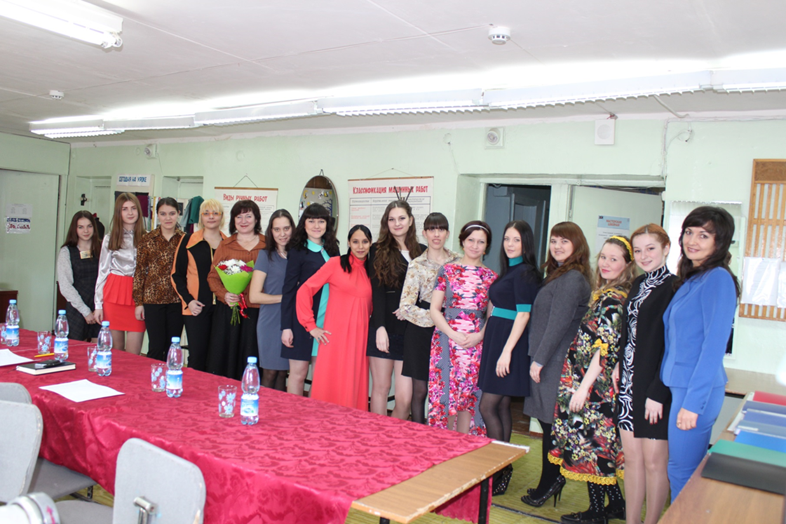
Портной
ПОРТНОЙ
Область применения
Индивидуальный пошив швейных изделий,
подготовка швейных
изделий к примеркам,
ремонт и обновление изделий

Slide 25
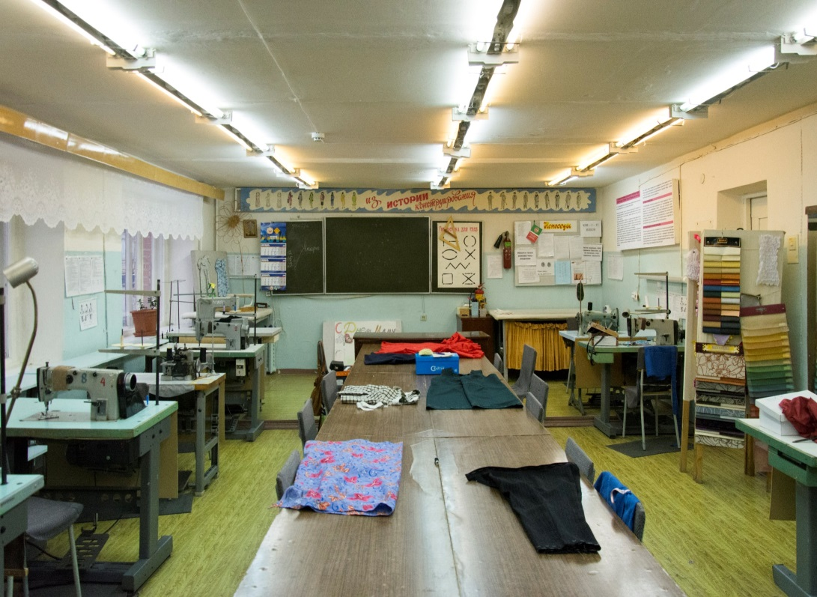
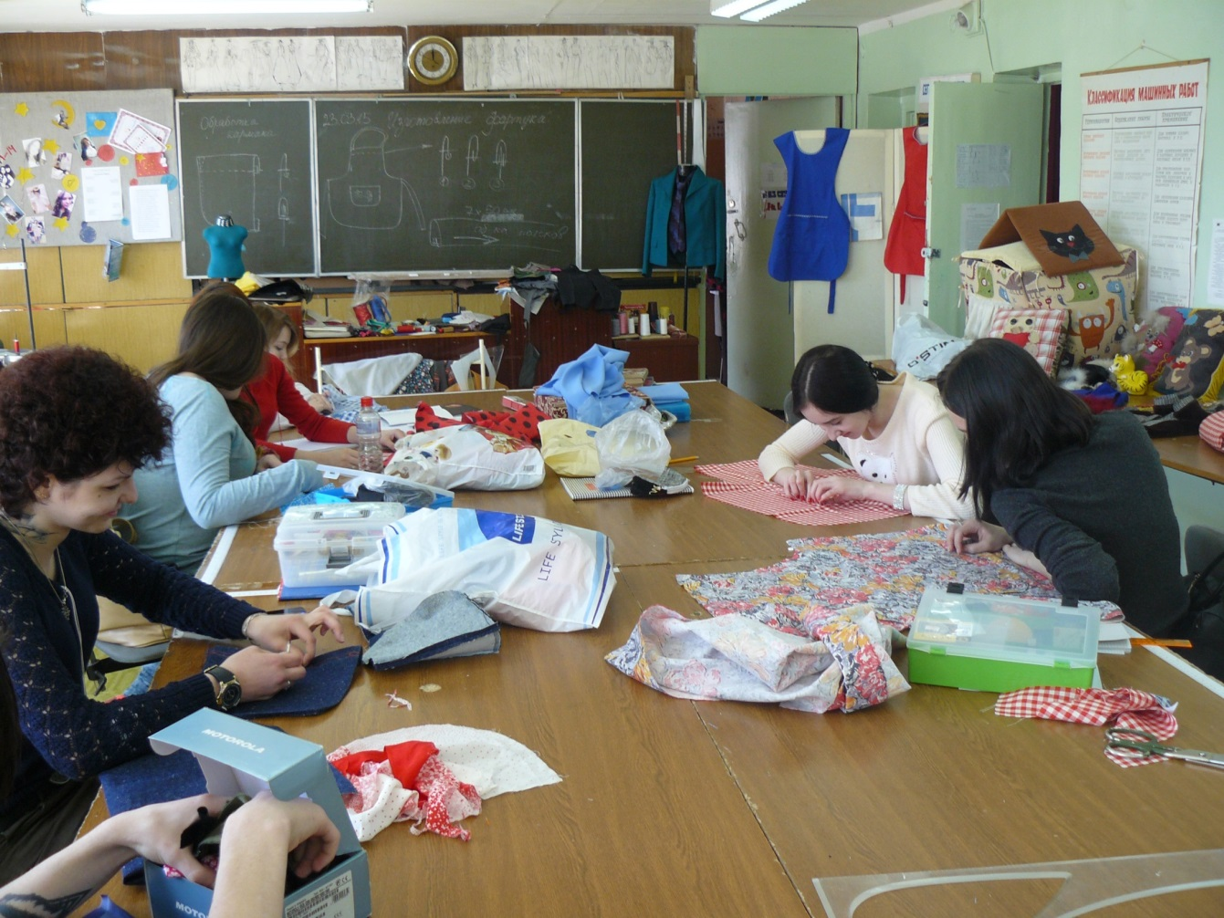
Швейная мастерская

Slide 26
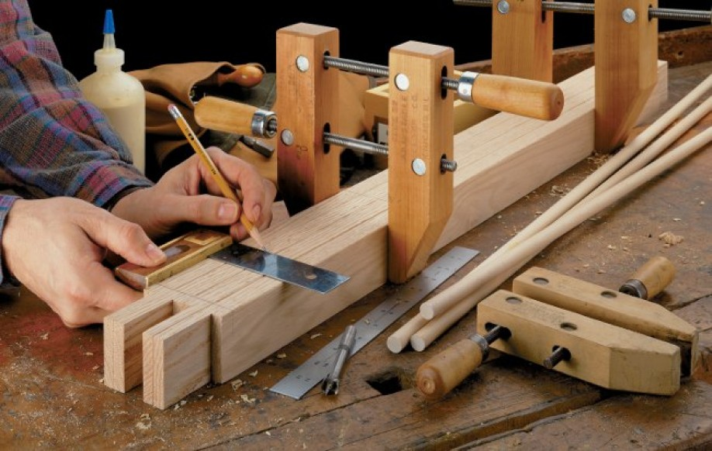
МАСТЕР СТОЛЯРНОГО И МЕБЕЛЬНОГО ПРОИЗВОДСТВА
Назначение профессии
Выполнение работ в условиях заводского производства (доках), мастерских.
Выполнение работ по производству столярных изделий и мебели.
Ремонт столярных изделий, конструкций и мебели.

Slide 27
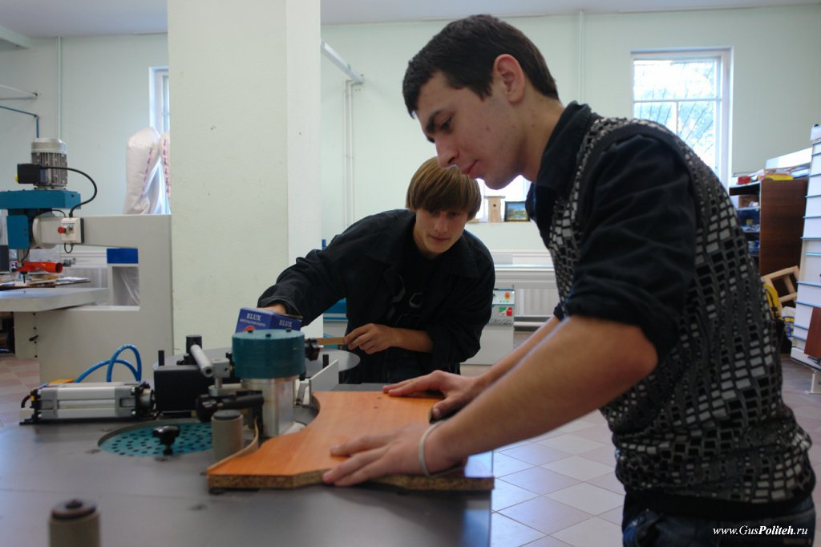
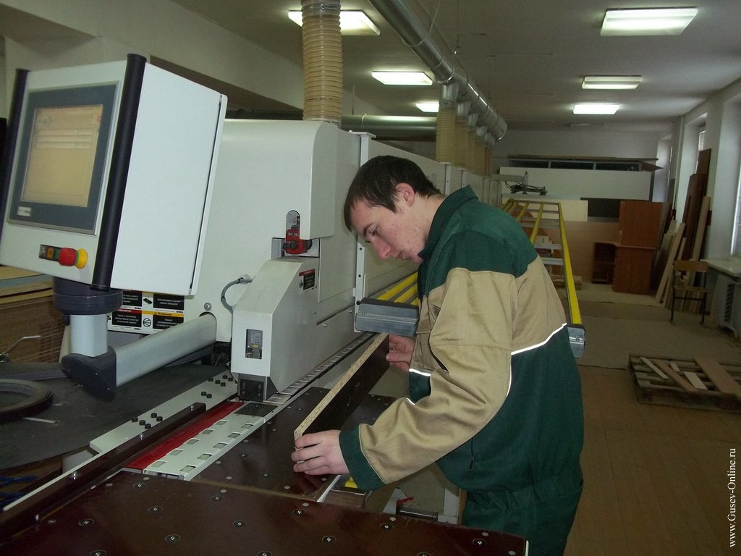
Учебные мастерские
Производственные мастерские

Slide 28
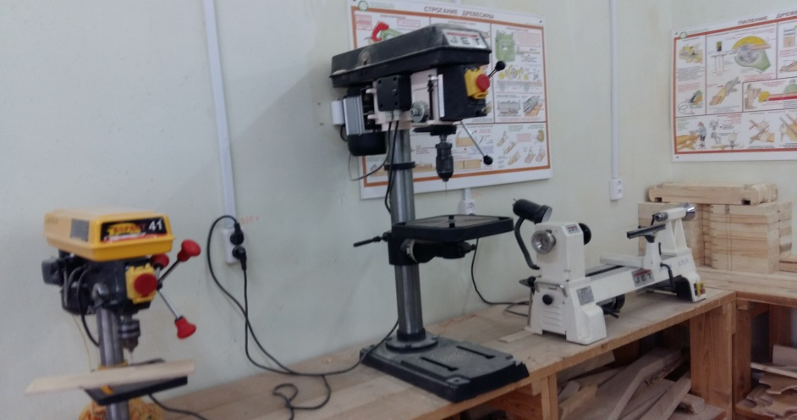
Мастер столярно-плотничных и паркетных работ
Направление подготовки:
Архитектура и строительство
Назначение профессии:
Работа на деревообрабатывающих предприятиях, выполнение столярных, плотничных и стекольных, паркетных работ, в том числе ремонт деревянных изделий и конструкций, владение всеми видами столярных инструментов и деревообрабатывающего оборудования

Slide 29
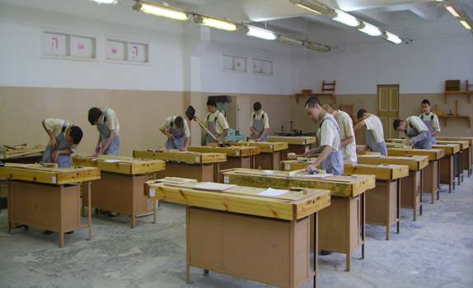
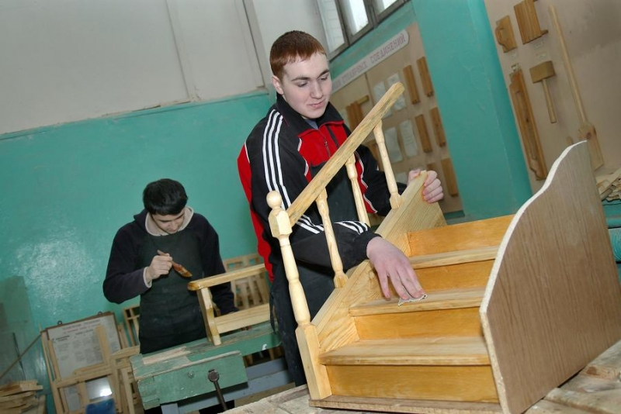
мастерские

Slide 30
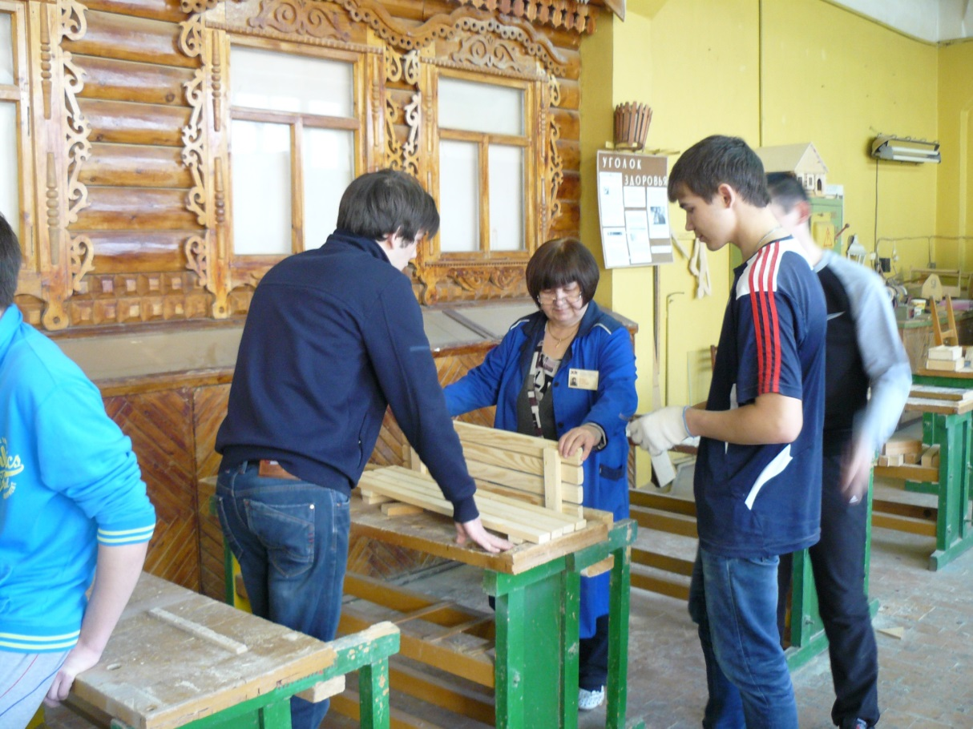
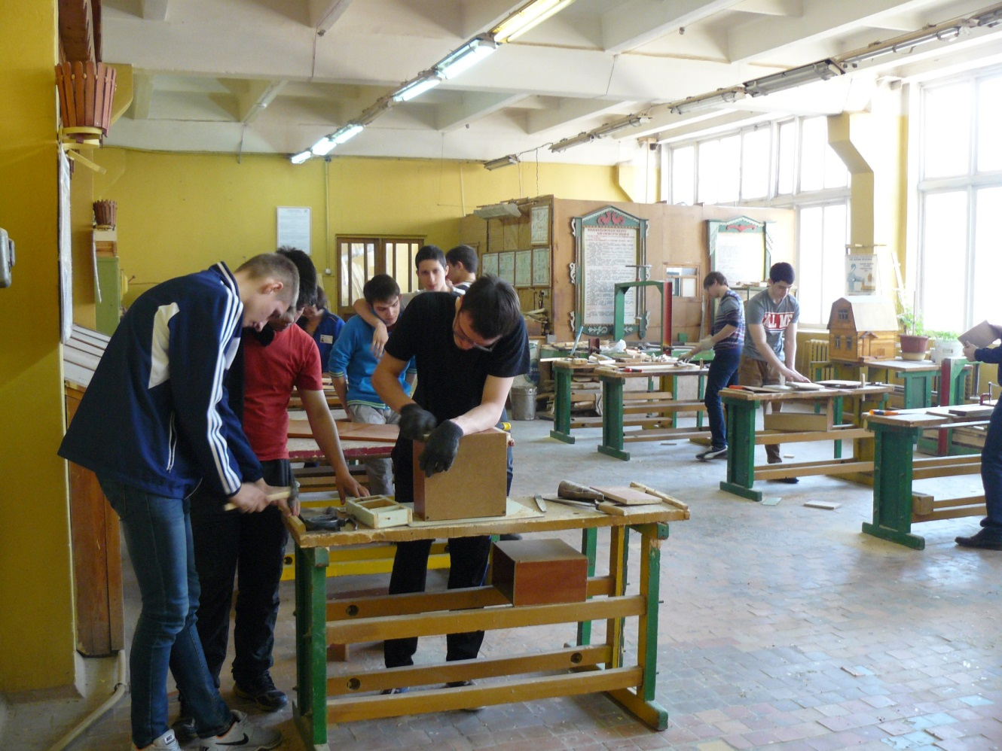
Учебная практика
«Столярно-плотничные работы»

Slide 31
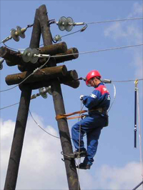
Электромонтер по ремонту и обслуживанию электрооборудования
Область применения
Участие в ремонте, осмотрах и техническом обслуживании электрооборудования с выполнением работ по разборке, сборке, наладке и обслуживанию электрических приборов, электромагнитных, магнитоэлектрических и электродинамических систем.

Slide 32
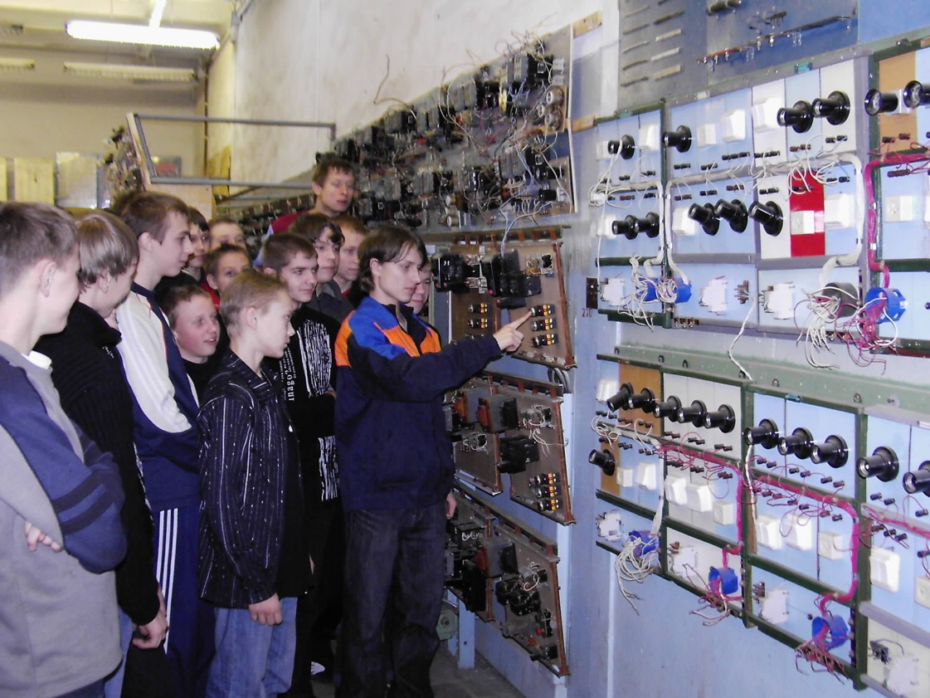
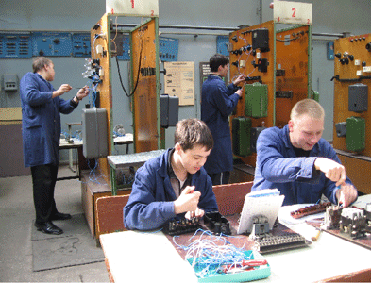
мастерские

Slide 33
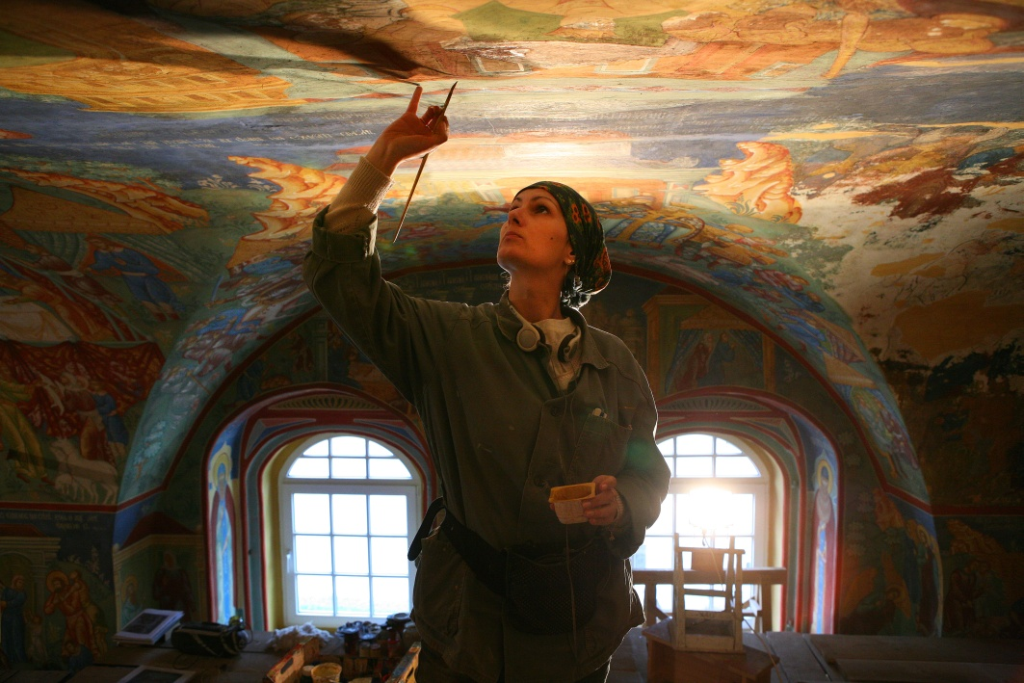
РЕСТАВРАТОР СТРОИТЕЛЬНЫЙ
Область применения
Выполнение реставрационных работ в том числе консервация и восстановление декоративных штукатурок и лепных изделий, декоративно-художественных покрасок и произведений из дерева

Slide 34
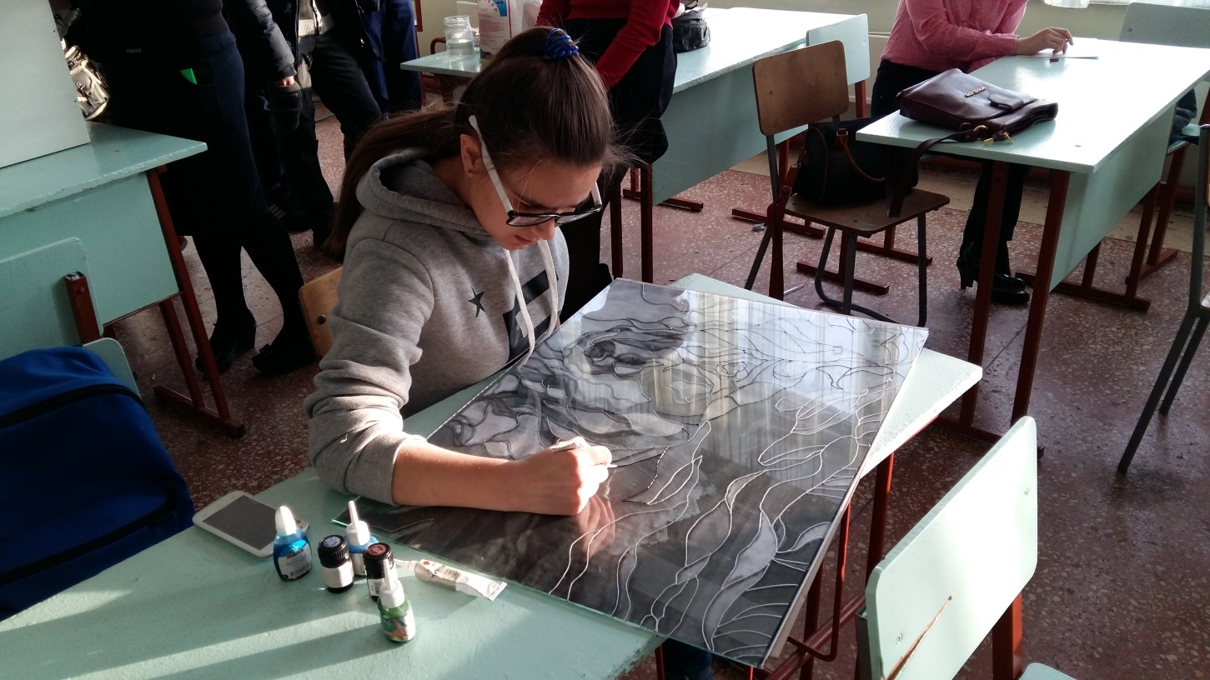
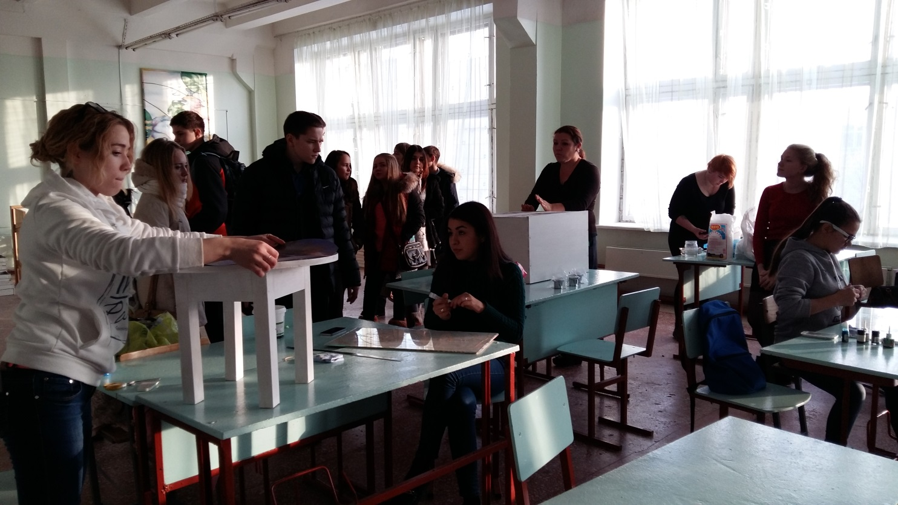
мастерские

Slide 35
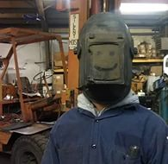
СВАРЩИК (электрогазосварочные и газосварочные работы)
Объекты профессиональной деятельности
-технологические процессы сборки и электрогазосварки конструкций;
-сварочное оборудование и источники питания, сборочно-сварочные приспособления;
-детали, узлы и конструкции из различных материалов;
-конструкторская, техническая, технологическая и нормативная документация.

Slide 36
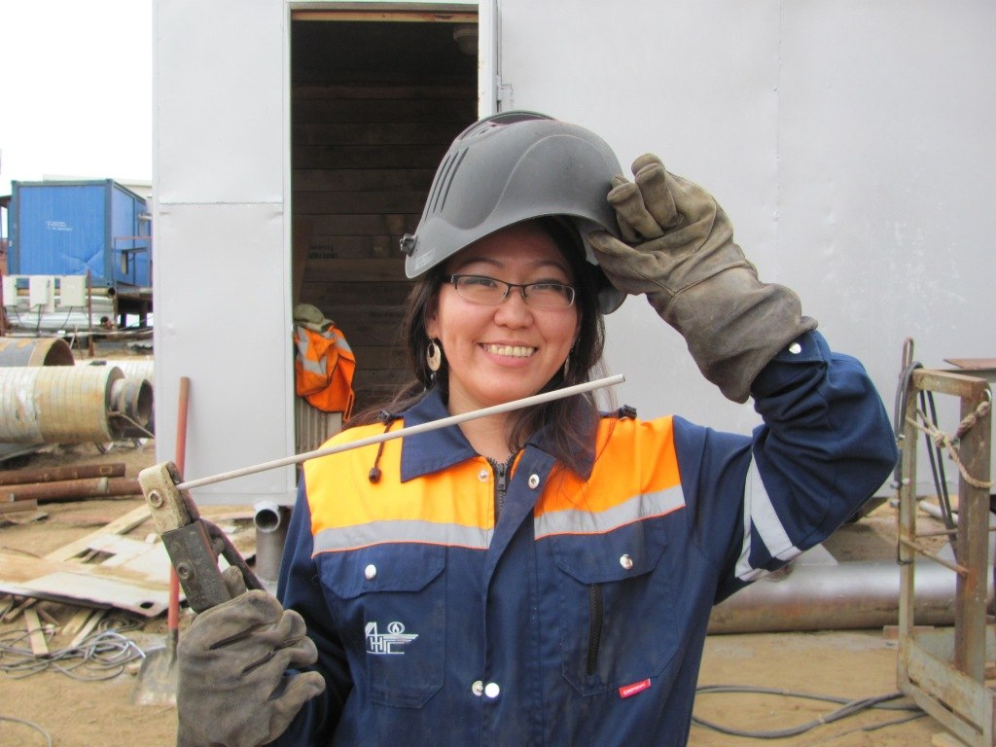
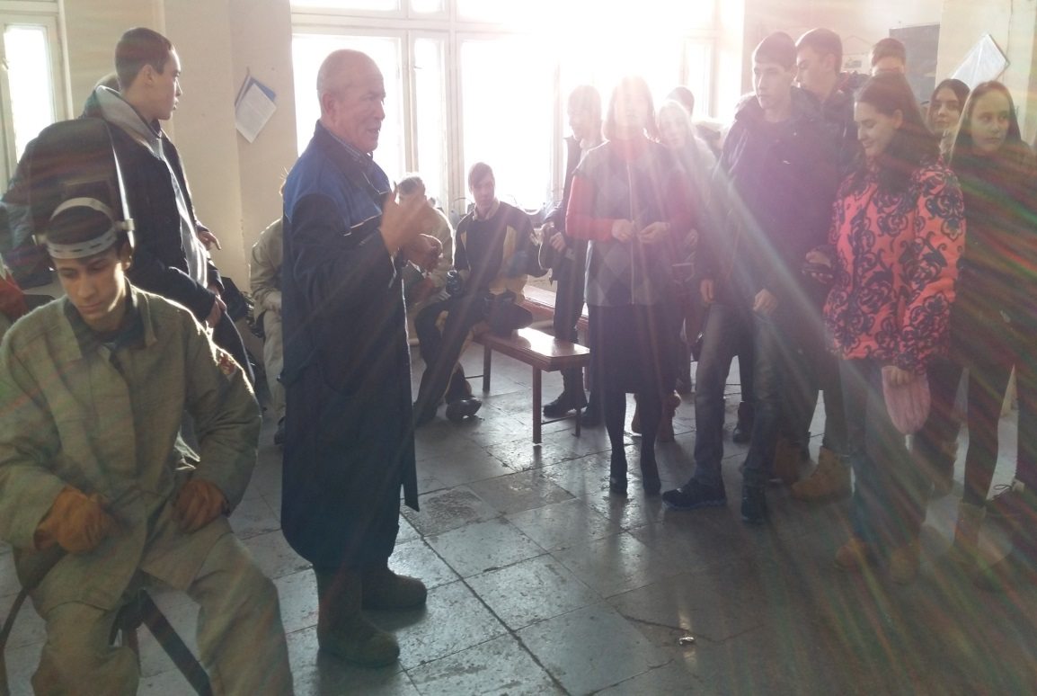
мастерские

Slide 37
Наряду с увеличением объёмов строительства в городе и образованием новых предприятий и объединений в области строительной индустрии возросла потребность в квалифицированных рабочих кадрах. Колледж продолжает сотрудничать с предприятиями города.
Одними из основных базовых предприятий, формирующих ежегодные заявки на подготовку квалифицированных кадров по специальностям (профессиям) «Строительство и эксплуатация зданий и сооружений», «Мастер общестроительных работ», «Мастер отделочных строительных работ», «Сварщик», «Реставратор строительный», «Мастер столярно-плотничных работ», «Электромонтер по ремонту и обслуживание электрооборудования» являются предприятия: ООО «МПП «Строй Гарант», ОАО «Камгэсэнергострой» и его подразделение ООО «Камгэсгражданстрой», ООО «Ак Барс Металл», ООО «ПЭС», ООО «Челнымонтажавтоматика» , ООО «Домкор» и другие.
В процессе обучения, студенты колледжа проходят производственную практику в предприятиях города. По окончании обучения большинство студентов трудоустраиваются по месту прохождения практики

Slide 38
Предприятия-партнеры
ОАО «Камгэсэнергострой»
ООО «Гидроэлектромонтаж»
ООО «Предприятие электрических сетей»
ООО «УПТК СГМ»
ООО «Домкор»
ООО «Градостроительная инженерная компания»
ООО СК «Гарант»
ООО «Транстехсервис»
ООО «Монтаж»
ООО УК «Паритет»
ООО «Электроспецсервис»
ООО УК «РемЖилСтрой»
ООО «Камастройиндустрия»
ООО «Триада»
ООО ПК «Бросско»
ООО ПКФ Жилкомсервис и другие.

Slide 39
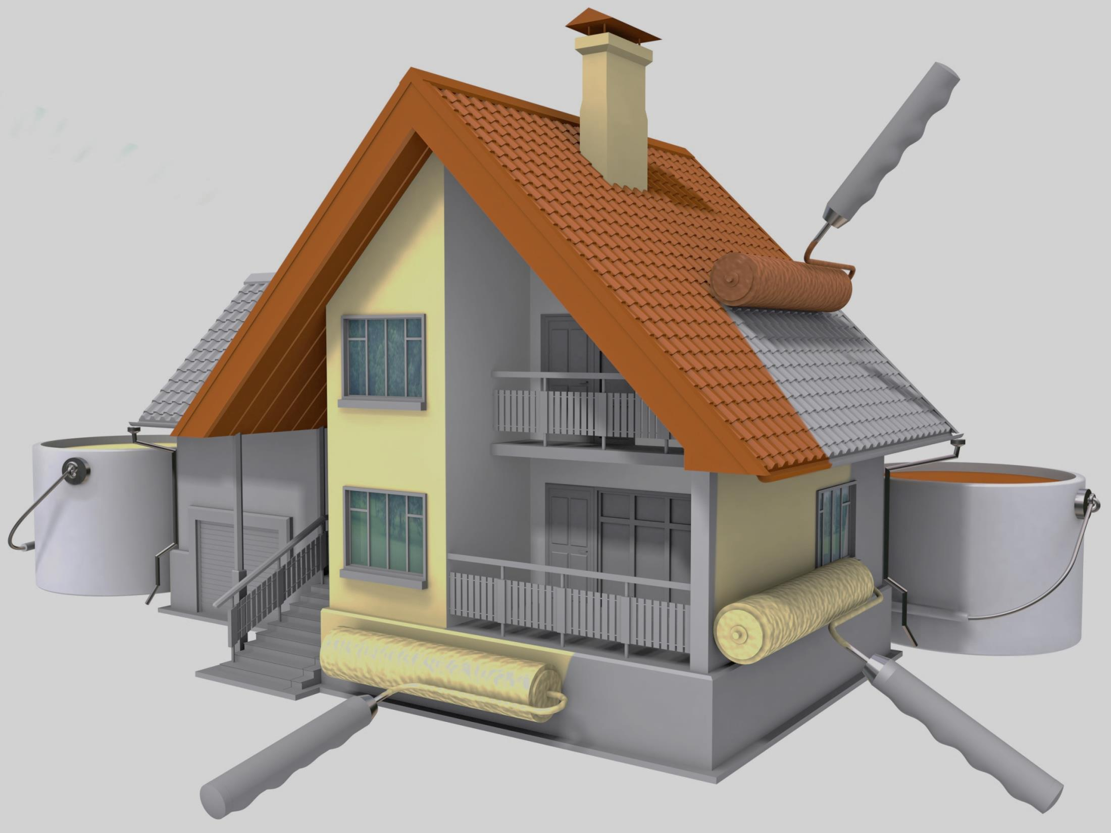
Заявки предприятий города,
на подготовку кадров:
Строитель (мастер-прораб)- 26
Экономика – 17
Электромонтер – 40
Сварщик – 53
Портной – 50
Отделочники – 47
Строительные работы – 17
Столяр-плотник – 16
ИТОГО: 266 (на 01.04.2016)

Slide 40
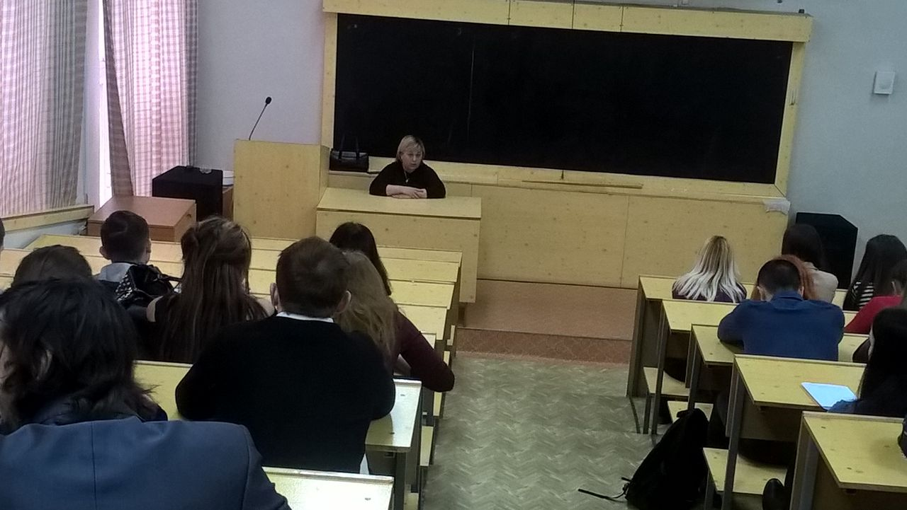
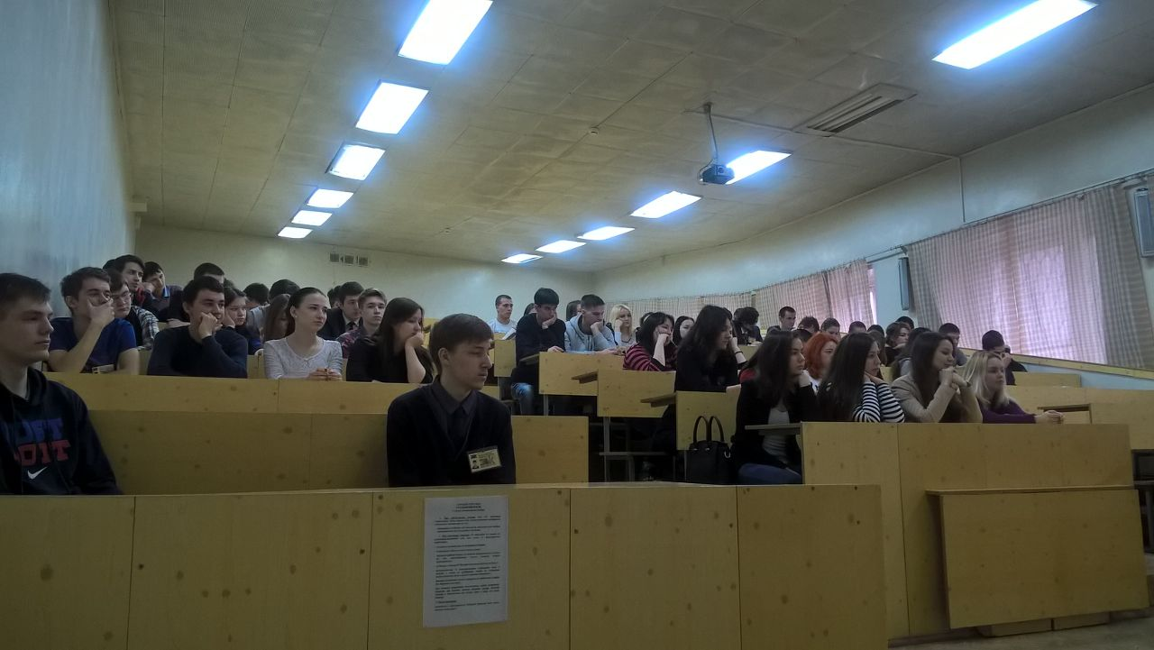
Периодически организуются встречи студентов колледжа с работодателями . Так в марте 2016 года, в колледж была приглашена компания ООО ПКФ «Жилкомсервис». В ходе встречи, студенты ознакомились с производственным направлением, трудовым распорядком и перспективами развития в данном предприятии.

Slide 41
В нашем колледже существует возможность получить дополнительную рабочую профессию, обучившись на курсах по подготовке, переподготовке и повышению квалификации рабочих и специалистов
Сварочное дело
Маляр
Каменщик
Кассир
Основы сметного дела «Гранд-Смета»
Студентам колледжа предоставляется скидка 50%

Slide 42


Студенты колледжа принимали участие в движении WorldSkills 2016
Открытый региональный чемпионат
«Молодые профессионалы»
Участвовали по 4-м компетенциям:
«Столярное дело» , «Плотничное дело»,
«Кирпичная кладка», «Маляр декоратор»
Наши студенты заняли призовое третье место в компетенции «Плотницкое дело» и «Столярное дело».

Slide 43
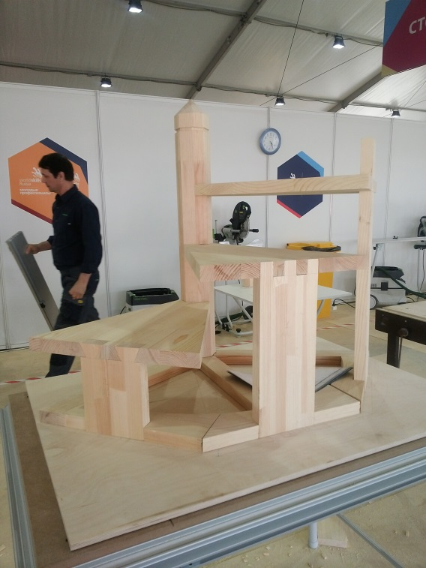
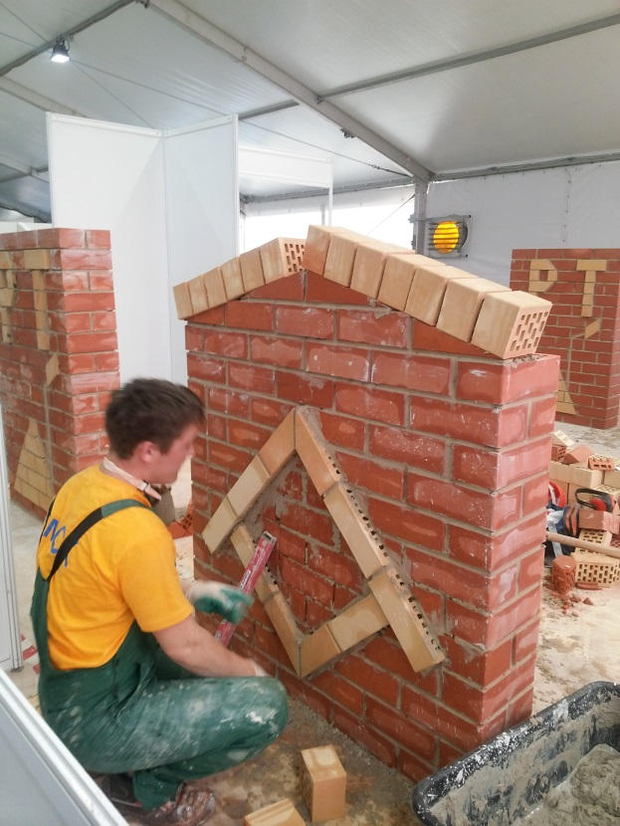








Slide 44





Студенческая жизнь

Slide 45





Slide 46









Slide 47









Slide 48








турслет

Slide 49








Slide 50

Приемная комиссия:
Проспект Казанский д.17 (пос.Сидоровка, остановка Автостанция)
Тел: 70-69-56, 707-708
Проспект
Набережночелнинскийд.29
(пос.ЗЯБ, остановка
Бассейн-Дулкын)
Тел: 588-119, 345-622

